Slide 1
Frontend arhitektura
kakvu AI razumije
Notes:
—

Slide 2
Koliko puta ste čuli ovu rečenicu?
“Napisao sam detaljni plan implementacije za Claude-a. Prvih par koraka - sve divno i krasno. Nakon toga, počeo se gubiti.”
Notes:
Koliko puta ste čuli ovu rečenicu? Na twitteru, redditu ili pak svojem radnom mjestu. Jedan programer je raspisao detaljni plan implementacije za neki feature. Claude krene sa izvršavanjem plana, prvih par koraka implementira super, ali nakon toga počne halucinirati - importat funkcije koje ne postoje, duplicirati ih, radit promjene koje uzrokuju kršenje na drugim mjestima.

Slide 3
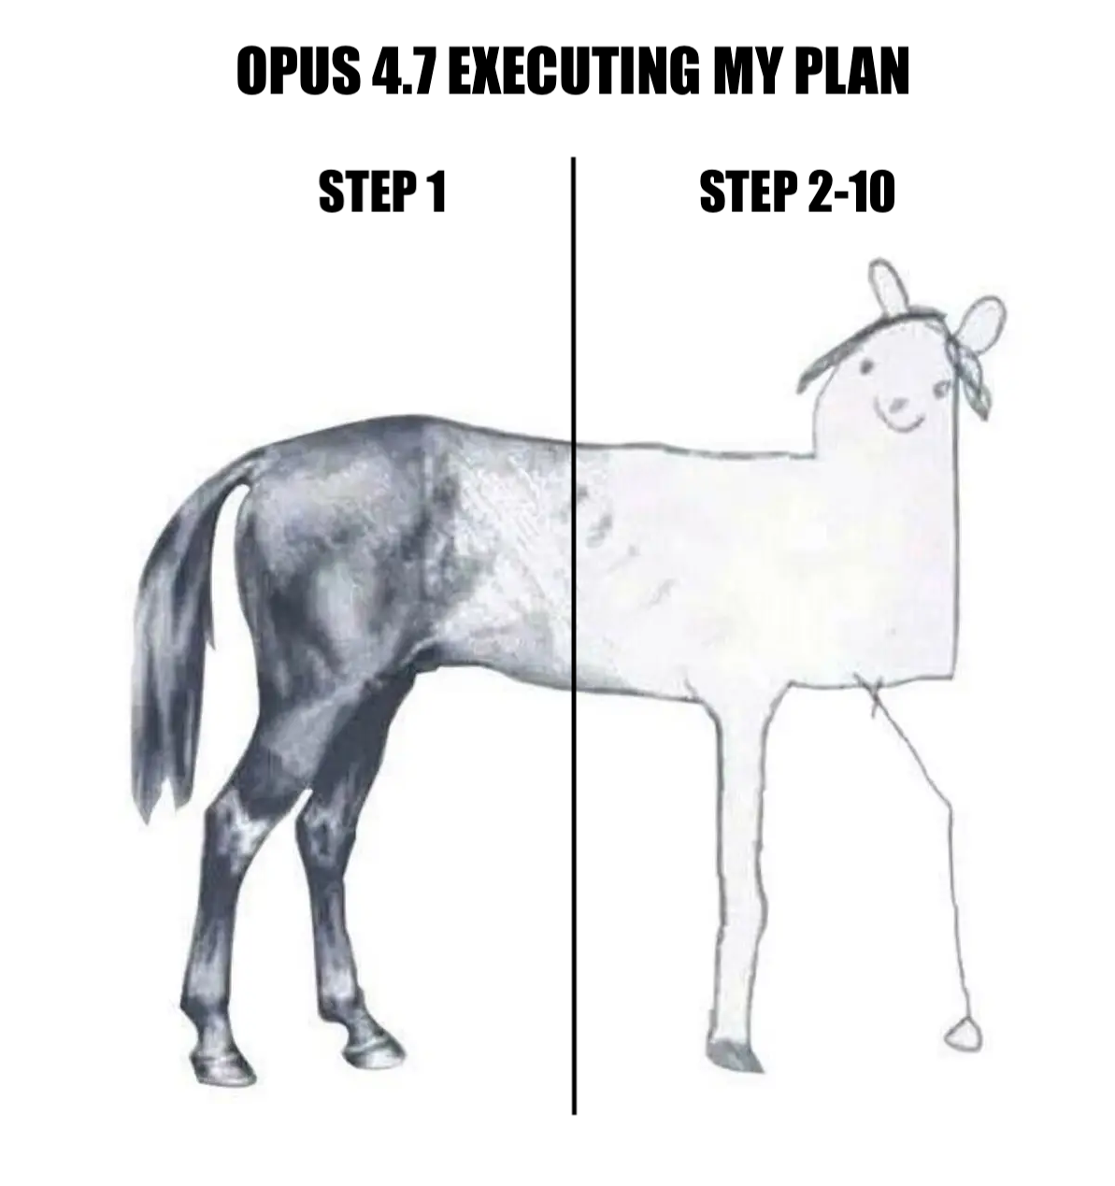
Notes:
—

Slide 4
Razlog: context.
Notes:
A razlog zašto se to događa je očit - context ili context window.

Slide 5
Što je “context” u LLM smislu?
Context se odnosi na skup tokena koji su uključeni u proces generiranja (samplinga) iz LLM-a.
Notes:
Kontekst se zapravo odnosi na skup tokena koji su uključeni u proces generiranja (samplinga) iz LLM-a.

Slide 6
Što je “context” u LLM smislu?
Context se odnosi na skup tokena koji su uključeni u proces generiranja (samplinga) iz LLM-a.
Drugim riječima, sve što model može vidjeti kada generira odgovor - tvoj prompt, otvorene datoteke, struktura projekta itd.
Notes:
Drugim riječima, sve što model može vidjeti kada generira odgovor; tvoj prompt, otvorene datoteke, struktura projekta itd. Do prije par mjeseci nije bilo tako jer je većina AI asistenata uzimala u obzir samo vaš prompt, ništa drugo. Tada je bilo popularno na društvenim mrežama pisati o magičnim promptovima koji su mogli natjerati AI da napravi čuda. No, kako su modeli postajali veći i sofisticiraniji, počeli su uzimati u obzir i druge izvore informacija, poput otvorenih datoteka, strukture projekta i slično.

Slide 7
Glavni problemi
Reasoning over long-context (RULER benchmark)
Svi frontier modeli deklariraju 1M token context window.
Na složenijim zadacima već pri 256K (¼ deklariranog) — performans pada:
Model
RULER @ 256K
Zaključak
Gemini 3 Deep Think
84%
drži >80%
GPT-5.5
72%
ispod praga
Claude Opus 4.7
61%
značajan pad
RULER · github.com/NVIDIA/RULER
Notes:
Usudio bi se reći da je jedna od najbitnijih metrika kod složenijih taskova zapravo reasoning over long-context, a ona se mjeri RULER benchmarkom. I taj benchmark pokriva 13 task kategorija kao što su npr variable-tracking, multi-hop reasoning, frequent words, dakle “production-realistic” kategorije. Poznato je da se svi frontier modeli oglašavaju kao “1M token context window” modeli, međutim tu se ta brojka zapravo govori koliko tokena arhitekturalno može “podnijeti”. Ne kaže: ovaj model performa odlično na 1m tokena kao i na 200k tokena. I zbog toga na složenijim zadacima već pri 256K (ovdje je korišten RULER 256K benchmark test), performanse padaju. Vidimo na tablici da Gemini 3 Deep Think i dalje sasvim dobro performa, dok Claude Opus 4.7 već osjeti značajan pad.

Slide 8
Glavni problemi
Lost in the middle
LLM ne konzumira kontekst ravnomjerno. Najbolje koristi informacije na početku i kraju, a najlošije u sredini.
•
Pozicija u kontekstu = težina u pažnji
•
Najbolja točnost na rubovima, najlošija u sredini -> U-krivulja
•
Što je kontekst duži, to je 'mrtva zona' u sredini veća
arxiv.org/abs/2307.03172
Notes:
Također, činjenica je da svi frontier modeli pate od problema koji se zove “lost in the middle”, a prikazuje da LLM ne konzumira kontekst ravnomjerno. Uvijek će najveći utjecaj imati informacije sa početka i kraja razgovora (context windowa), a najmanji sve ono u sredini - odnosno u ‘mrtvoj zoni’. Zanimljivo je da to zapravo odražava i ljudsko ponašanje, jer će na pojedinca uvijek najviše utjecati ono sa početka razgovora (primacy bias) i na kraju razgovora (recency bias).

Slide 9

Glavni problemi
Lost in the middle
arxiv.org/abs/2307.03172
Notes:
I ta krivulja onda zapravo izgleda ovako, sve ovo sto se nalazi na sredini grafa je ‘mrtva zona’ i ima najmanji prioritet.

Slide 10
Context Engineering
Context engineering = oblikovanje onoga što model vidi s ciljem dobivanja boljeg outputa
Notes:
Kao što smo već spomenuli, context engineering je još prošle godine zamijenio termin prompt engineering, a u najjednostavnijem smislu odnosi se na oblikovanje onoga što model vidi s ciljem dobivanja boljeg outputa.

Slide 11
Context Engineering
Context engineering = oblikovanje onoga što model vidi s ciljem dobivanja boljeg outputa
Ne samo tvoj prompt - već i programski kod, struktura direktorija, vanjski paketi, konvencije itd.
Notes:
Kod dobivanja outputa od AI alata, više nije dovoljno samo napisati dobar prompt, već je potrebno obratiti pozornost i na druge stvari poput programskog koda, strukture direktorija, vanjskih paketa, konvencija i slično.

Slide 12
Context Engineering
Context engineering = oblikovanje onoga što model vidi s ciljem dobivanja boljeg outputa
Ne samo tvoj prompt - već i programski kod, struktura direktorija, vanjski paketi, konvencije itd.
Kvaliteta odgovora ograničena je kvalitetom konteksta koji model prima.
Notes:
Sada je moguće kontekst proširiti na više načina, a najpoznatiji je sa kreiranjem CLAUDE.md (ili AGENTS.md), dodavanjem MCP servera, skillova, rulesa itd.

Slide 13
Kako točno AI “čita” naš kod?
Notes:
Kako bi uopće mogli pristupiti rješavanju ovih spomenutih problema, potrebno je razumijeti kako zapravo LLM čita naš codebase.

Slide 14
Pristup A: Embedding & Indexing
Cursor
Copilot
Cody
Korak 1. Kod otvaranja projekta, AI alat indeksira tvoj codebase:
Podijeli programski kod u chunkove
→
Generiraj embeddingse
→
Spremi u vektorsku bazu podataka
Notes:
Kad Cursor otvori projekt, prvo se radi indeksiranje codebasea. Podijeli programski kod u chunkove -> to su funkcije, klase, blokovi. Zatim se generiraju vector (vector) embeddingsi -> to su numeričke reprezentacije podataka koje se odnose na semantičko značenje. Svi ti vektori se, naravno, spremaju u vektorsku bazu podataka (turbopuffer).

Slide 15
Pristup A: Embedding & Indexing
Cursor
Copilot
Cody
Korak 1. Kod otvaranja projekta, AI alat indeksira tvoj codebase:
Podijeli programski kod u chunkove
→
Generiraj embeddingse
→
Spremi u vektorsku bazu podataka
Step 2. Kod promptanja, pretražuje relevantan kod:
Tvoj prompt
→
Semantičko pretraživanje
→
Umetanje u kontekst
Notes:
Nakon toga, svaki puta kada pošaljemo prompt, radi se semantičko pretraživanje -> LLM (koji može vektorizirati stvari) pronalazi slične chunkove. Kada LLM pronađe rezultat, slijedi umetanje u kontekst (feeding the LLM).

Slide 16
Pristup A: Embedding & Indexing
Cursor
Copilot
Cody
Korak 1. Kod otvaranja projekta, AI alat indeksira tvoj codebase:
Podijeli programski kod u chunkove
→
Generiraj embeddingse
→
Spremi u vektorsku bazu podataka
Step 2. Kod promptanja, pretražuje relevantan kod:
Tvoj prompt
→
Semantičko pretraživanje
→
Umetanje u kontekst
Loša struktura -> loši rezultati pretraživanja -> loš output
Notes:
Indeksiranje codebasea i kreiranje embeddingsa radi boljeg pretraživanja je vrlo moćan koncept, ali moramo biti svjesni da će kvaliteta rezultata pretraživanja odgovarat semantičkoj strukturi našeg codebasea, organizaciji komponenti, i slično. Drugim riječima, loša struktura rezultira lošim rezultatima.

Slide 17
Pristup B: Agentic Search
Claude Code
Nema indeksiranja. AI istražuje po potrebi, poput developera:
1. Read file tree → “Kako ovaj projekt izgleda?”
2. Glob (find files) → “Koje su datoteke vezane uz moj zadatak?”
3. Grep (search code) → “Koja od ovih komponenti sadrži ono što meni treba?”
4. Read (load file) → “Pokušavam shvatit kako funkcionira ova komponenta.”
5. Follow imports → “O čemu ovisi ova komponenta?”
6. Repeat 4–5 → Svaki skok puni kontekst i troši tokene
Notes:
S druge strane, Claude Code koristi malo drugačiji pristup, a to je agentic search. Tu nema indeksiranja codebasea već se sve pretražuje po potrebi, kao što to developer radi. Claude Code ima svoj “agentic loop”, dakle petlju koja se stalno izvodi i izgleda nekako ovako. Ovdje su najbitniji koraci 4. i 5. gdje LLM zapravo u kompleksnijim zadacima mora nekoliko puta ići u dubinu ne bi li došao do onog dijela koji mu je bitan. Bitno je napomenuti da može i spawnat sub-agente koji će onda paralelno istraživati.

Slide 18
Pristup B: Agentic Search
Claude Code
Nema indeksiranja. AI istražuje po potrebi, poput developera:
1. Read file tree → “Kako ovaj projekt izgleda?”
2. Glob (find files) → “Koje su datoteke vezane uz moj zadatak?”
3. Grep (search code) → “Koja od ovih komponenti sadrži ono što meni treba?”
4. Read (load file) → “Pokušavam shvatit kako funkcionira ova komponenta.”
5. Follow imports → “O čemu ovisi ova komponenta?”
6. Repeat 4–5 → Svaki skok puni kontekst i troši tokene
Niska kohezija -> brže punjenje konteksta -> veća potrošnja tokena
Notes:
Možemo zaključiti da niska kohezija u ovom slučaju zapravo rezultira bržim punjenjem konteksta, a samim time i većom potrošnjom tokena.

Slide 19
Što je zajedničko?
• AI mora odabrati što će uključiti u kontekst
• Imenovanje je bitno - bolji embeddingsi, pattern matching
• Jasne granice = manje šuma, manje uzalud potrošenih tokena, bolji output
Notes:
Neovisno koji alat i koji pristup koristili, 3 stvari su sigurne: AI mora odabrati što će uključiti u kontekst. Već smo zaključili da je kontekst ograničen i samim time nije moguće apsolutno sve staviti unutra. Također, imenovanje je vrlo bitno zbog generiranja boljih embeddingsa (Embedding / Indexing pristup) u Cursoru, ili zbog boljeg pattern matchinga u Claude Codeu (Agentic pristup). Konačno, definiranje jasnih granica rezultira s manjim šumom, manje potrošenih tokena i boljim outputom.

Slide 20
Gdje nastaju problemi
Prompt: “Promijeni minimalni iznos za besplatnu dostavu sa 50€ na 30€”
AI čita file tree i vidi:
Problem 1: Nema semantičkog grupiranja. AI mora otvarati više različitih datoteka samo kako bi pronašao gdje se logika nalazi.
src/
modules/
checkout/
components/
CheckoutForm.tsx ← da li se logika nalazi ovdje?
schemas/
formSchema.ts ← ili mozda ovdje? hooks/
useForm.ts ← ili ovdje? types/
interface.ts ← svi tipovi na jednom mjestu
utils/
helpers.ts ← sve “utility” funkcije na jednom mjestu
cart/ ← 2. kandidat products/ ← 3. kandidat
Notes:
Najveći dio problema možemo prikazati na jednostavnom primjeru gdje LLM-u dajemo prompt u kojem tražimo da promjeni minimalni iznos za besplatnu dostavu sa 50€ na 30€, i to u“modularnoj” strukturi. Kako bi se ovdje ponašali AI asistenti? Cursor bi ovdje bio wildcard, jer bi inicijalno generirao vrlo slabe embeddingse zbog nepostojećeg semantičkog grupiranja pa bi output bio “random”. Claude Code bi nam potencijalno dao do znanja da ne zna odakle krenuti i tražio upute za nastavak, nakon kojeg bi nastavio samostalno istraživati dublje i dublje dok ne završi task i sprži hrpu tokena. Dakle, prvi problem je što nema semantičkog grupiranja.

Slide 21
Gdje nastaju problemi
Prompt: “Promijeni minimalni iznos za besplatnu dostavu sa 50€ na 30€”
AI čita file tree i vidi:
Problem 1: Nema semantičkog grupiranja. AI mora otvarati više različitih datoteka samo kako bi pronašao gdje se logika nalazi.
Problem 2: Generički nazivi poput helpers.ts i useForm.ts ne pomažu pri pretraživanju
src/
modules/
checkout/
components/
CheckoutForm.tsx ← da li se logika nalazi ovdje?
schemas/
formSchema.ts ← ili mozda ovdje? hooks/
useForm.ts ← ili ovdje? types/
interface.ts ← svi tipovi na jednom mjestu
utils/
helpers.ts ← sve “utility” funkcije na jednom mjestu
cart/ ← 2. kandidat products/ ← 3. kandidat
Notes:
Drugi problem su generički nazivi datoteka koji nikako ne pomažu pri pretraživanju.

Slide 22
Gdje nastaju problemi
Prompt: “Promijeni minimalni iznos za besplatnu dostavu sa 50€ na 30€”
AI čita file tree i vidi:
Problem 1: Nema semantičkog grupiranja. AI mora otvarati više različitih datoteka samo kako bi pronašao gdje se logika nalazi.
Problem 2: Generički nazivi poput helpers.ts i useForm.ts ne pomažu pri pretraživanju
Problem 3: Monolitne datoteke (interface.ts) prisiljavaju AI da učitava stotine nepotrebnih linija koda u kontekst
src/
modules/
checkout/
components/
CheckoutForm.tsx ← da li se logika nalazi ovdje?
schemas/
formSchema.ts ← ili mozda ovdje? hooks/
useForm.ts ← ili ovdje? types/
interface.ts ← svi tipovi na jednom mjestu
utils/
helpers.ts ← sve “utility” funkcije na jednom mjestu
cart/ ← 2. kandidat products/ ← 3. kandidat
Notes:
Posljednji problem je nešto što svi volimo radit, a to su monolitne datoteke poput interface.ts gdje natrpamo doslovno sve tipove koje koristimo u modulu.

Slide 23
Architecture = Context Engineering
Dobra arhitektura smanjuje količinu konteksta potrebnog AI-u da ispravno obavi svoj posao.
Notes:
Dakle, možemo zaključiti da dobra arhitektura smanjuje količinu konteksta potrebnog AI alatu da ispravno obavi svoj posao.

Slide 24
Architecture = Context Engineering
Dobra arhitektura smanjuje količinu konteksta potrebnog AI-u da ispravno obavi svoj posao.
Kako možemo izgraditi dobru arhitekturu?
Notes:
I konačno dolazimo do pitanja, kako zapravo možemo izgraditi dobru arhitekturu?

Slide 25
Architecture = Context Engineering
Dobra arhitektura smanjuje količinu konteksta potrebnog AI-u da ispravno obavi svoj posao.
Kako možemo izgraditi dobru arhitekturu? Primjenom prave metodologije.
Notes:
Odgovor je: primjenom prave metodologije, a ta metodologija se naziva Feature-Sliced Design.

Slide 26
Feature-Sliced Design
Notes:
—

Slide 27
Što je Feature-Sliced Design?
Arhitekturna metodologija za frontend projekte
FSD propisuje kako organizirati kod u projektu - gdje stavljati datoteke, kako ih grupirati i kako smiju ovisiti jedni o drugima.
Notes:
Feature-Sliced Design je arhitekturna metodologija za strukturiranje frontend aplikacija. U jednostavnom smislu - to je skup pravila i konvencija za organiziranje koda.

Slide 28
Što je Feature-Sliced Design?
Arhitekturna metodologija za frontend projekte
FSD propisuje kako organizirati kod u projektu - gdje stavljati datoteke, kako ih grupirati i kako smiju ovisiti jedni o drugima.
Cilj: kod koji je predvidljiv, izoliran i razumljiv iz strukture - bez čitanja svake datoteke.
Notes:
Cilj je da projekt bude razumljiv iz same strukture, bez da se čita svaka linija koda.

Slide 29
Što je Feature-Sliced Design?
Arhitekturna metodologija za frontend projekte
FSD propisuje kako organizirati kod u projektu - gdje stavljati datoteke, kako ih grupirati i kako smiju ovisiti jedni o drugima.
Cilj: kod koji je predvidljiv, izoliran i razumljiv iz strukture - bez čitanja svake datoteke.
Drugim riječima - metodologija dizajnirana za isti problem koji AI ima: izgraditi mentalni model projekta brzo i bez prethodnog konteksta.
Notes:
To je upravo isti problem koji ima AI agent - počinje svaku sesiju s nula konteksta i mora brzo izgraditi mentalni model projekta. Bitno je napomenuti da je ova metodologija namijenjena za “front-facing” aplikacije, a ne za librarye, backend i slično jer takve ne mogu puno benefita dobiti sa primjenom pravila, a u sljedećim slideovima vidjeti ćete i zašto.

Slide 30
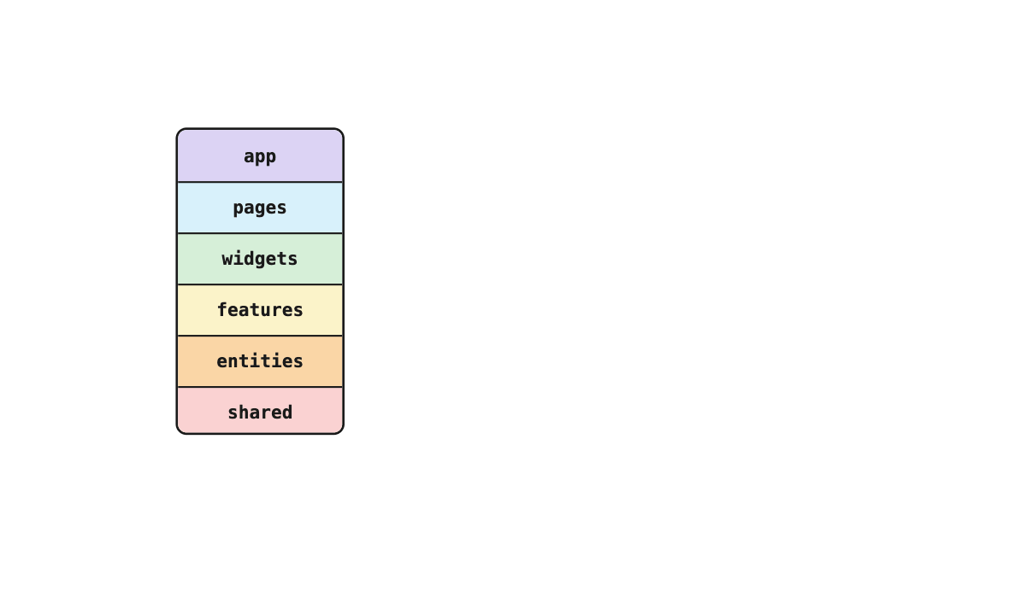
Notes:
Prvi koncept i prva razina organizacije FSD-a su layeri koje dijele aplikaciju na grupe različite odgovornosti i razine abstrakcije. Layeri su standardizirani, znači uvijek se koriste sljedeći: app (sadrži routing, globalne stilove, providere itd. -> ako npr. imamo file-based routing onda će ovdje ići rute), pages (tu se nalaze pagevi koji se importaju u rute iznad), widgeti (large self-contained chunks of functionality), features (poslovna logika -> sve što donosi vrijednost korisniku), entities (poslovni entiteti specifični za aplikaciju) te shared - reusable funkcionalnosti (ili komponente) najčešće odvojeni od specifičnosti poslovne domene (ali ne nužno). Temeljno pravilo FSD-a je da moduli iz jednog layera smiju znati, odnosno smiju importati samo module isključivo iz layera ispod. Na primjer, modul iz pagesa smije importati samo iz widgetsa i featuresa, ali ne smije iz app-a.

Slide 31
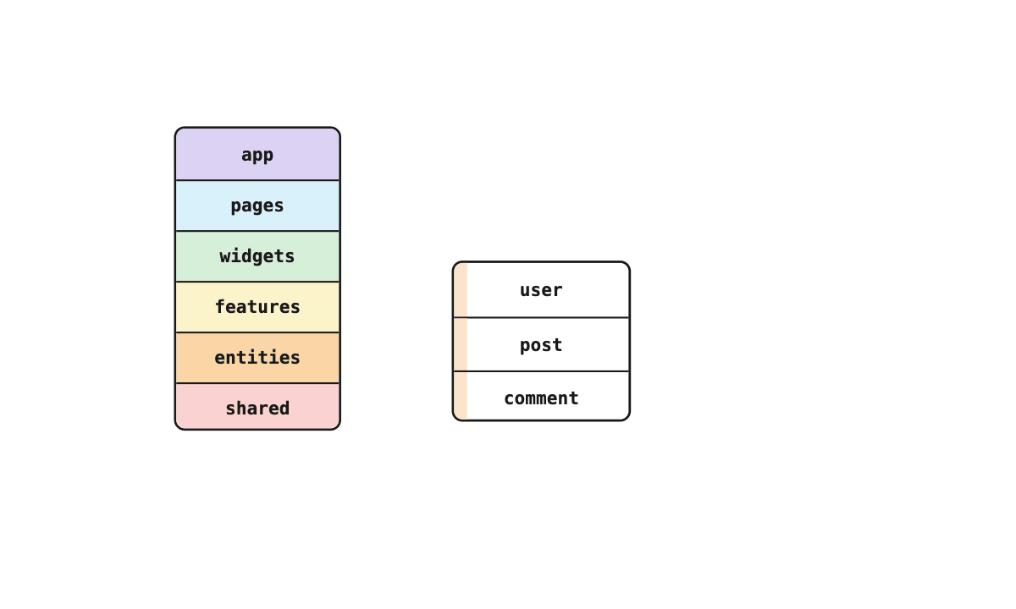
Notes:
Sljedeći koncept su slice-ovi, a oni razdvajaju kod prema poslovnoj domeni. Samim time su specifični aplikaciji i nisu standardizirani, pa ih mozemo nazivati po volji. Ovdje smo za primjer uzeli nekakav blog, pa bi sliceovi entiteta bili user, post i comment dok bi sliceovi featura u tom kontekstu bili npr. CreatePost, EditComment itd. Jedan od primarnih ciljeva FSD-a je ostvariti visoku koheziju i nizak “coupling”, što nas dovodi do drugog pravila, a to je da slicevi ne smiju importati druge sliceve na istom layeru. To pravilo zapravo proizlazi iz prvog -> slicevi moraju uvijek importati iz layera ispod, pa samim time ne mogu importati na istom layeru. Ima i smisla, jer zašto bi trebali znati jedno za drugo ako su različitih domena? Također, svaki slice mora imati eksplicitno definirano ono što exporta, odnosno public API, a do toga ću doći kroz par trenutaka. Znamo da ovaj “slicing” ili “vertical slicing” zapravo nije nov pojam u svijetu softverskog inženjerstva, te da pojam “vertical slice architecture” postoji već dugo vremena, FSD je samo uzeo taj koncept i učinio ga dijelom metodologije. Bitno je naglasiti da layeri app i shared nemaju poslovnu domenu, pa samim time ni nemaju sliceove, nego su direktno podijeljeni u segmente. A što su segmenti?

Slide 32
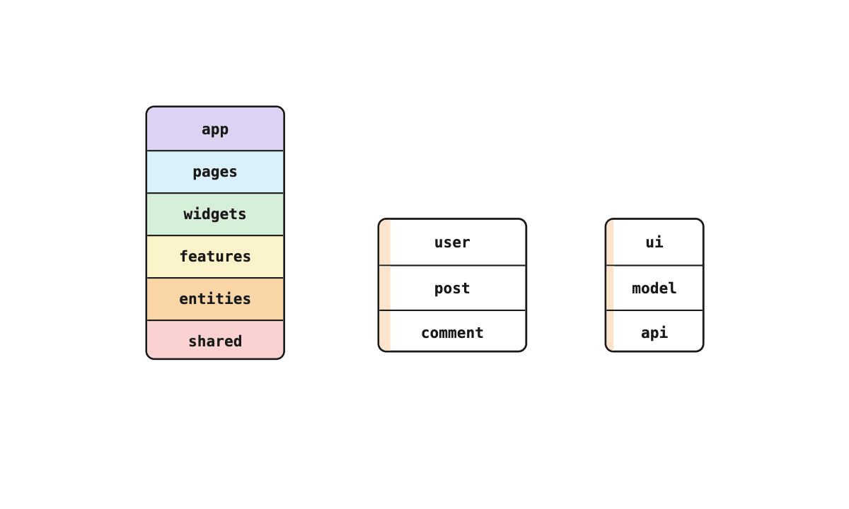
Notes:
Segmenti su treća razina organizacije koda i oni dijele kod prema svrsi. Znaći: u ui segment stavljamo sve vezano za prikaz korisničkog sučelja (UI komponente, stilove), u model stavljamo interface/typese, scheme, data-access objekte, poslovnu logiku. Česta zabluda oko ovog segmenta je da on treba sadržavati samo “modele” kako mu i ime govori, a zapravo se ovdje nalazi sve vezano uz podatkovni model, uz domenu koju modeliramo. Zatim imamo api segment u kojem se nalaze sve interakcije sa bekendom, repository, rute, DTO mapperi itd. Ostali predloženi segmenti koji nisu ovdje prikazani su lib i config, a kažem predloženi jer također nisu standardizirani -> možemo definirati svoje segmente sve dok njihov naziv određuje zadaću, a ne sadržaj. Jedna greška što sam ja radio na početku je npr kreirao “hooks” segment u kojem bi držao sve React hookove u tom sliceu, što nije ispravno. Ispravno bi bilo staviti te hookove u model/lib, ovisno što točno radi hook.

Slide 33

Pravilo #1: Layers
Hijerarhija odgovornosti, fiksni redoslijed
Pravilo importa
Sloj smije importati samo iz slojeva ispod sebe.
app
→
pages
→
...
→
shared
Notes:
Slojevi su prvo i najvažnije pravilo FSD-a. Šest slojeva, uvijek u istom redoslijedu: app, pages, widgets, features, entities, shared. Pravilo importa je jednosmjerno - viši sloj smije importati iz nižeg, ali nikad obrnuto.

Slide 34
Pravilo #1: Layers
Hijerarhija odgovornosti, fiksni redoslijed
Pravilo importa
Sloj smije importati samo iz slojeva ispod sebe.
app
→
pages
→
...
→
shared
Manje context-hopova
Jednosmjerni tok importa = konačan put kroz ovisnosti. Manje koraka, manje potrošenih tokena.
Notes:
Jednosmjerni tok importa znači da AI ne ulazi u beskonačne lance ovisnosti.

Slide 35
Pravilo #1: Layers
Hijerarhija odgovornosti, fiksni redoslijed
Pravilo importa
Sloj smije importati samo iz slojeva ispod sebe.
app
→
pages
→
...
→
shared
Manje context-hopova
Jednosmjerni tok importa = konačan put kroz ovisnosti. Manje koraka, manje potrošenih tokena.
Mapa odgovornosti
AI pročita file tree i odmah zna gdje je poslovna logika, gdje akcije, a gdje infrastruktura.
Notes:
Drugi benefit je taj da file tree postaje mapa odgovornosti, AI odmah zna gdje se nalazi poslovna logika, gdje primitivne komponente, a gdje infrastruktura.

Slide 36
Pravilo #2: Slices & Segments
Domena (slice) × tehnička svrha (segment)
Slice = poslovna domena
features/
auth/ ← jedan slice
profile-edit/ ← drugi slice
like-post/ ← treći slice
Slice grupira sve što pripada jednoj domeni - bez couplinga sa susjedima.
Notes:
Već smo rekli da slice predstavlja jednu poslovnu domenu - auth, profile-edit, like-post.

Slide 37
Pravilo #2: Slices & Segments
Domena (slice) × tehnička svrha (segment)
Slice = poslovna domena
Segment = tehnička svrha
features/
auth/ ← jedan slice
profile-edit/ ← drugi slice
like-post/ ← treći slice
features/auth/
ui/ ← komponente, stilovi
model/ ← state, validacija
api/ ← backend pozivi
lib/ ← utility funkcije
Slice grupira sve što pripada jednoj domeni - bez couplinga sa susjedima.
Standardizirana imena segmenata u svakom slice-u.
Notes:
Unutar slica imamo segmente koji grupiraju kod po tehničkoj svrsi - ui, model, api, lib. Kako ovo pomaže AI-u? Prvo, granice slica znače da AI ostaje unutar jedne domene dok radi, ne vuče u kontekst kod iz drugih featurea. Drugo, segmenti su isti u svakom slice-u - AI nauči obrazac jednom i može ga primijeniti svugdje. Domain-based naming, user.ts a ne types.ts, daje AI-u jak semantički signal i kod tekstualne pretrage i kod embeddinga.

Slide 38
Pravilo #2: Slices & Segments
Domena (slice) × tehnička svrha (segment)
Slice = poslovna domena
Segment = tehnička svrha
features/
auth/ ← jedan slice
profile-edit/ ← drugi slice
like-post/ ← treći slice
features/auth/
ui/ ← komponente, stilovi
model/ ← state, validacija
api/ ← backend pozivi
lib/ ← utility funkcije
Slice grupira sve što pripada jednoj domeni - bez couplinga sa susjedima.
Standardizirana imena segmenata u svakom slice-u.
Granice slica = manje context pollutiona, segmenti = pattern matching kroz cijeli projekt. „Trebam fetch korisnika?“ → entities/user/api/. Bez pretrage.
Notes:
S obzirom da je svaki slice odgovoran za jednu domenu, postoje jasne granice i samim time je smanjen context pollution. Isto tako, segmenti omogućuju pattern matching kroz cijeli projekt. Na primjer, ukoliko LLM traži fetch usera, zna da ga može naći na api segmentu unutar user slice-a.

Slide 39
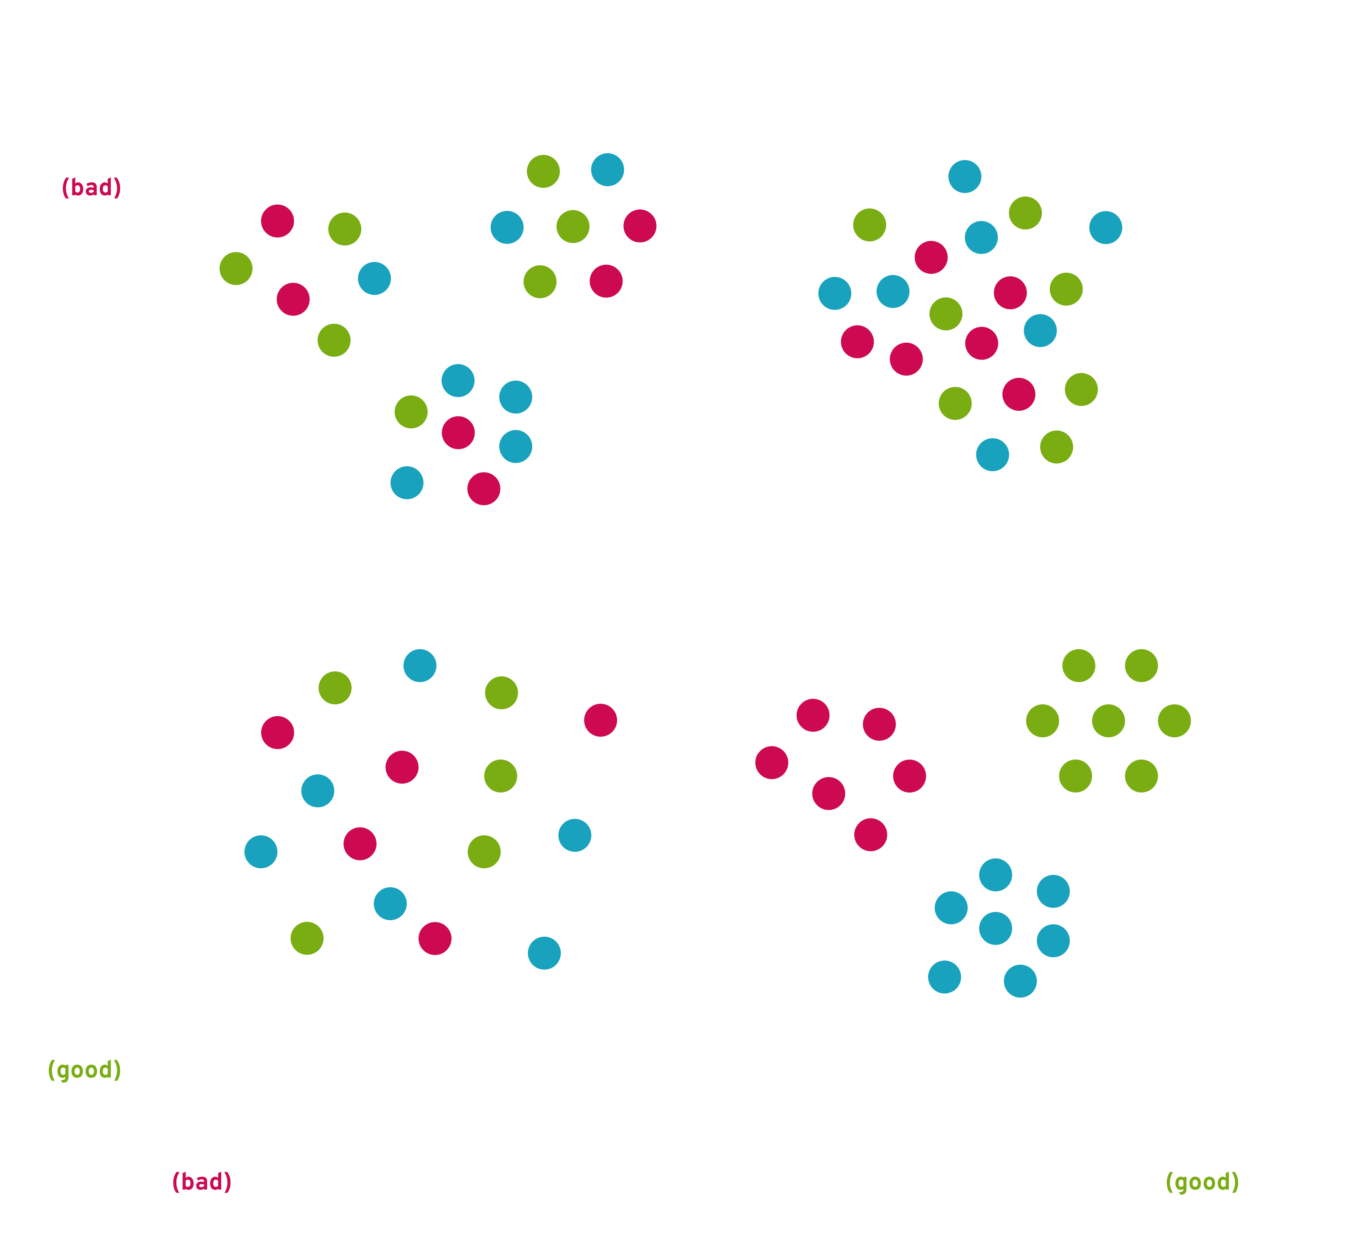
Notes:
Kraljni cilj je ostvariti visok cohesion i nizak coupling -> kao što je prikazano tu. Idealan slice neovisan je o drugim slicevima (low coupling) i sadrži kod vezan uz njegov primarni cilj (high cohesion).

Slide 40
Pravilo #3: Public API
Svaki slice “otkriva” svoj API kroz index.ts
features/auth/
ui/
LoginForm.tsx
LogoutButton.tsx
model/
auth-store.ts
api/
login.ts
index.ts ← jedini ulaz
// features/auth/index.ts
export { LoginForm } from './ui/LoginForm'
export { useAuth } from './model/auth-store'
// Svugdje drugdje:
import { LoginForm } from '@/features/auth'
// Zabranjeno:
import { LoginForm } from '@/features/auth/ui/LoginForm'
Notes:
Treće ali ne i najmanje bitno pravilo je Public API, a govori da svaki slice mora definirati svoj javni API kroz index (ili barrel file). To zapravo predstavlja jasan contract između tog slicea i ostatka aplikacije. Ovo pravilo osigurava da je ostatak aplikacije zaštićen od strukturalnih promjena u tom sliceu, jer će contract stabilan i uvijek će ostati isti. Također osigurava da slice exporta samo ono što je bitno.

Slide 41
Pravilo #3: Public API
Svaki slice “otkriva” svoj API kroz index.ts
features/auth/
ui/
LoginForm.tsx
LogoutButton.tsx
model/
auth-store.ts
api/
login.ts
index.ts ← jedini ulaz
// features/auth/index.ts
export { LoginForm } from './ui/LoginForm'
export { useAuth } from './model/auth-store'
// Svugdje drugdje:
import { LoginForm } from '@/features/auth'
// Zabranjeno:
import { LoginForm } from '@/features/auth/ui/LoginForm'
AI pročita index.ts i zna kompletno sučelje slice-a umjesto da učita hrpu linija interne implementacije. Stabilan contract -> manje potrošenih tokena -> bolji reasoning.
Notes:
Pa samim time čim AI pročita index.ts, zna kompletno sučelje modula. Ako su to dva file-a, on zna da su ta dva file-a jedino bitna za taj feature (za ostatak aplikacije) i zna da ne mora čitati ostale file-ove i hrpu linija interne implementacije nego da samo iskoristi ovo što API nudi. To u konačnici znaći manje potrošenih tokena i bolji reasoning.

Slide 42
FSD u akciji
src/
pages/
checkout
ui/
Checkout.tsx ← page ne sadržava poslovnu logiku - preskoci ✅
widgets/
ui/
CheckoutSection.tsx ← widget je samo skup feature-a - preskoci ✅
features/
orders/
api/
createOrder.ts ← u API segmentu su BE interakcije i mapiranja - preskoci ✅
config/
shipping.ts ← najbolji kandidat 💡
ui/ ContactForm.tsx
ShippingForm.tsx ← sljedeće mjesto za pretragu
model/
shippingFormSchema.ts ← schema samo za shipping, last resort
shippingFormValues.ts ← tipovi samo za shipping
contactFormSchema.ts
Notes:
Vratimo se sada na onaj primjer od maloprije gdje tražimo AI da izmjeni iznos minimalne narudžbe sa 50 eura na 30 eura. U FSD arhitekturi to bi izgedalo ovako: LLM iz strukture zna mapu odgovornosti, zna da može preskočiti pageve i widgete jer oni ne sadrže poslovnu logiku nego bi izmjene tražio u features layeru. U api segmentu se nalaze BE interakcije i DTO mapiranja pa to također nema veliku težinu, a zatim dolazi do config segmenta gdje se zapravo treba nalaziti ovakva logika i samim time je najbolji kandidat. Sljedeće mjesto za pretragu je ShippingForm, a u ui i model segmentu je naglašena podjela po domeni, a tu se još mogu nalaziti i npr PaymentForm, paymentFormSchema itd.

Slide 43
AI alati za FSD
Daj AI-u FSD dokumentaciju kao kontekst — ne mora pogađati pravila.
LLMs.txt
feature-sliced-design Skill
fsd.how/llms-full.txt
/feature-sliced-design
Cijela FSD specifikacija u jednom plain-text fileu — formatirana baš tako da je AI agenti mogu lako progutati.
Doda se u CLAUDE.md / AGENTS.md ili kao referenca u promptu — AI dobiva pravila prije nego napiše ijednu liniju.
Službeni Claude Code skill — aktivira se automatski kad se radi o FSD strukturi (gdje datoteku staviti, public API, cross-import, segmenti).
Sadrži decision tree, anti-patterne i conditional reference fileove — zna kada koje znanje učitati u kontekst.
Dobra arhitektura + dobra dokumentacija u kontekstu = AI prestaje halucinirati i počinje pisati kod po pravilima projekta.
Notes:
Zadnji dio priče: kako konkretno dati AI-u FSD znanje. Dva alata. Prvi je LLMs.txt — cijela FSD specifikacija u jednom plain-text fileu, formatirana baš za AI agente. Doda se u CLAUDE.md, AGENTS.md ili kao referenca u promptu, i AI dobiva sva pravila prije nego napiše ijednu liniju. Drugi je službeni feature-sliced-design Skill u Claude Codeu — aktivira se automatski kad task uključuje FSD odluke. Sadrži decision tree, anti-patterne i conditional reference fileove, što znači da zna kada koje znanje učitati u kontekst, ne dump-a sve odjednom. Kombinacija: dobra arhitektura + dokumentacija u kontekstu = AI prestaje halucinirati i počinje pisati kod po pravilima projekta.

